Slide 1
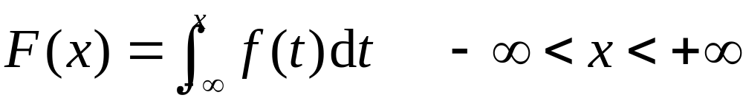
2.3 连续型随机变量的概率密度
2.3.1 连续型 r.v.的概念
定义 设 X 是随机变量, 若存在一个非负
可积函数 f ( x ), 使得
其中F ( x )是它的分布函数
则称 X 是 连续型 r.v. ，f ( x )是它的概率
密度函数( p.d.f. )，简记为d.f.

Slide 2
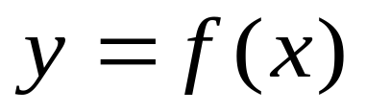
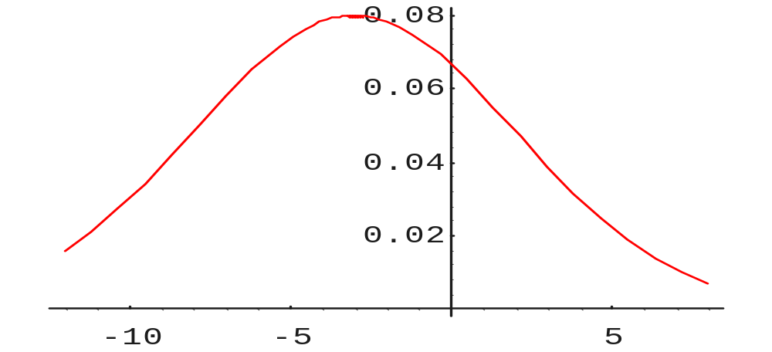
分布函数与密度函数
几何意义
f ( x)
F ( x )
x
x

Slide 3
说明:
(1) 离散型随机变量的分布函数总是右连续的阶跃函数；
(2) 连续型随机变量的分布函数一定是在整个数轴上的连续函数.

Slide 4

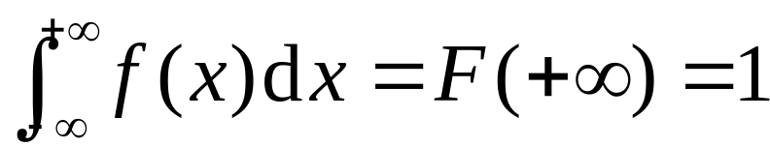
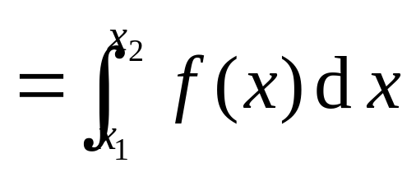
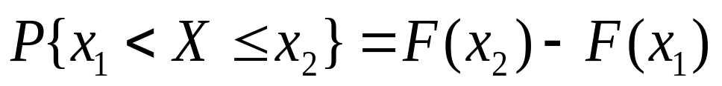
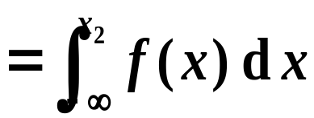
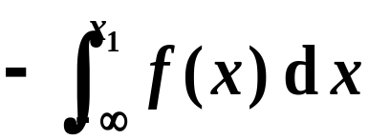
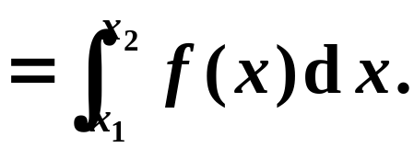
p.d.f. f ( x )的性质
常利用这两个性质检验一个函数能否作为连续型 r.v.的 d.f.
证明

Slide 5
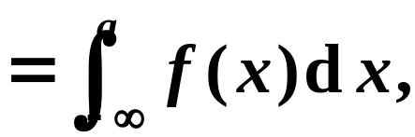



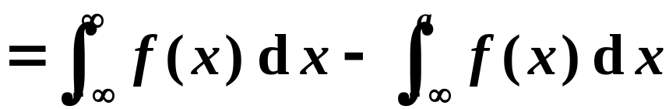
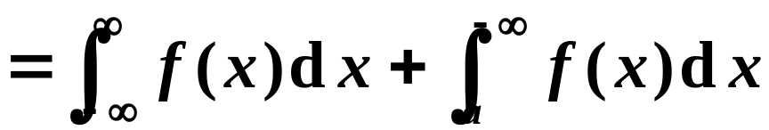
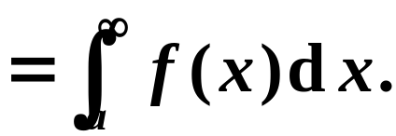
同时得以下计算公式

Slide 6

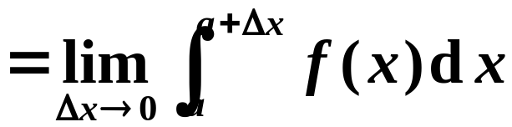






注意 对于任意可能值 a ,连续型随机变量取 a 的概率等于零.即
证明
由此可得
连续型随机变量取值落在某一
区间的概率与区间的开闭无关

Slide 7
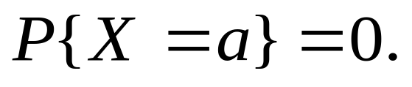

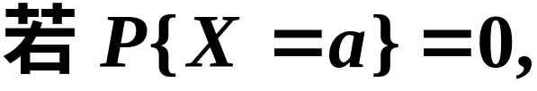
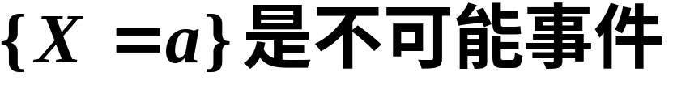

注意
若X是连续型随机变量，{ X=a }是不
可能事件，则有
连
续
型
离
散
型
若 X 为离散型随机变量,

Slide 8
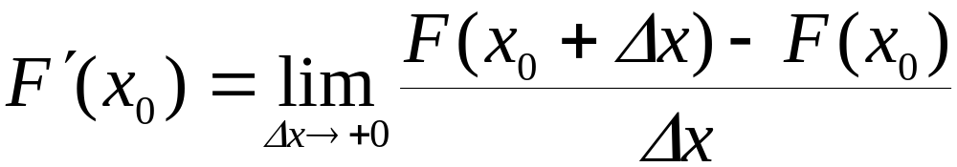
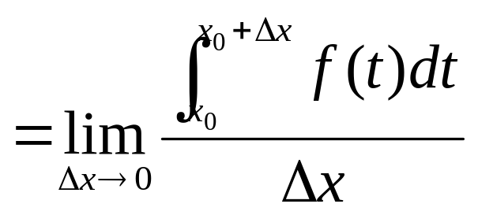
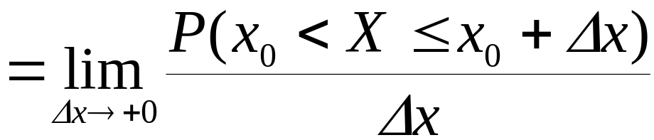
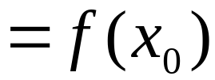
对 f(x)的进一步理解:
积分
若x是 f(x)的连续点, 则:

Slide 9
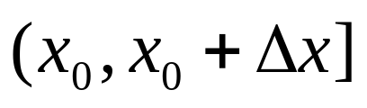
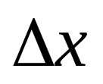
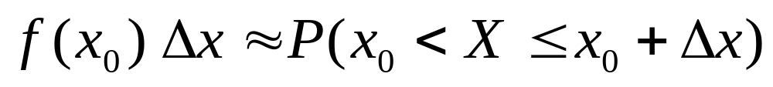
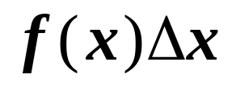
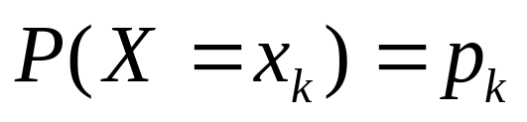
故 X 的密度 f (x) 在 x₀ 这一点的值, 恰好是 X 落在区间 上的概率与区间长度 之比的极限. 这里, 如果把概率理解为质量, f (x)相当于线密度.
密度
长度
线段质量
在连续型r.v理论中所起的作用与
在离散型r.v理论中所起的
作用相类似.

Slide 10
f (x)
x
o
要注意的是, 密度函数 f (x)在某点处a的高度, 并不反映 X 取值的概率. 但是, 这个高度越大, 则 X 取a附近的值的概率就越大. 也可以说, 在某点密度曲线的高度反映了概率集中在该点附近的程度.

Slide 11
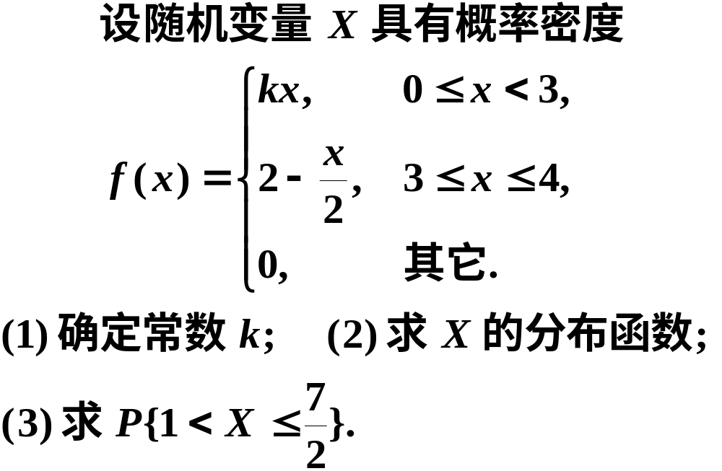
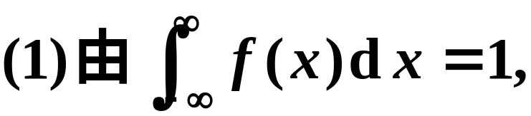
例1
解

Slide 12
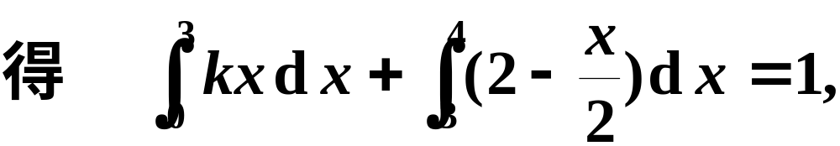
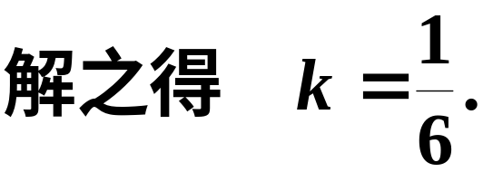

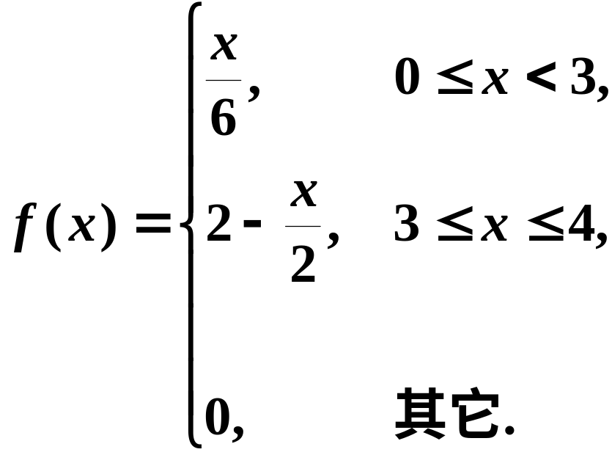

Slide 13

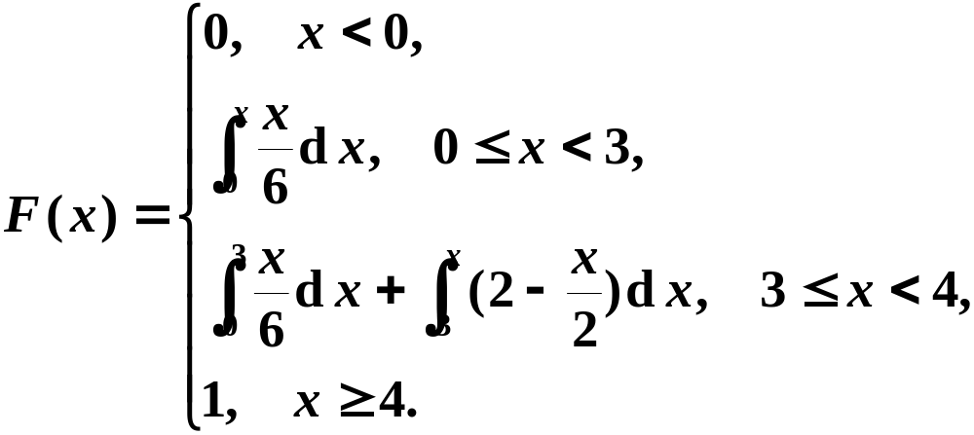

Slide 14
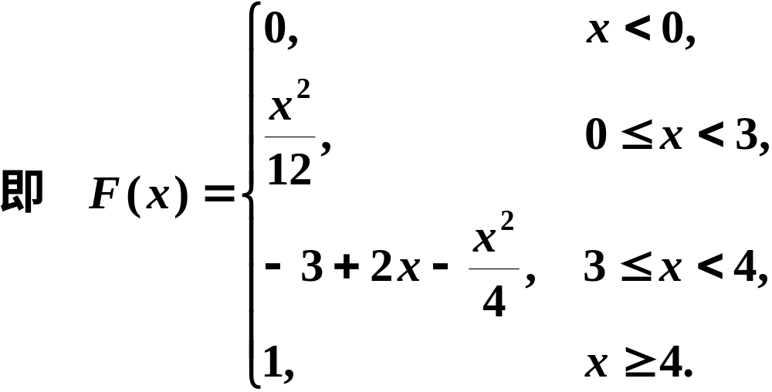
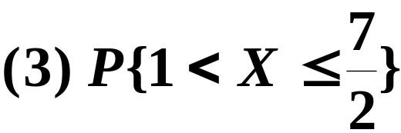
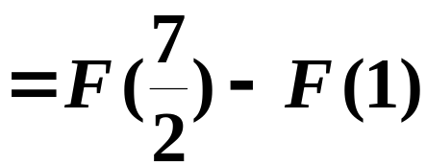
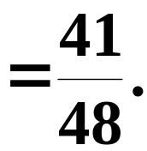

Slide 15
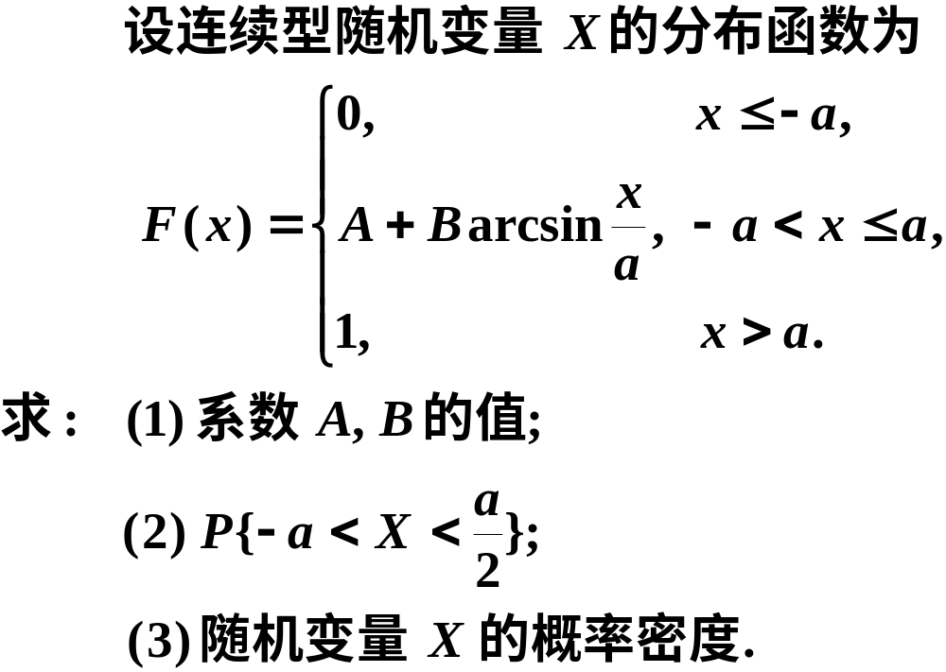
例2

Slide 16

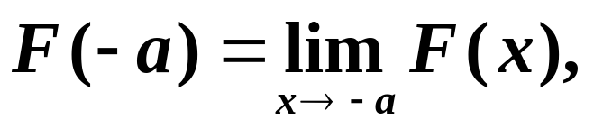
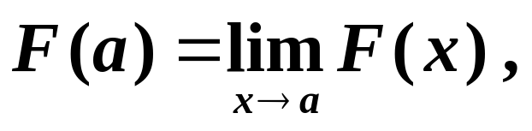
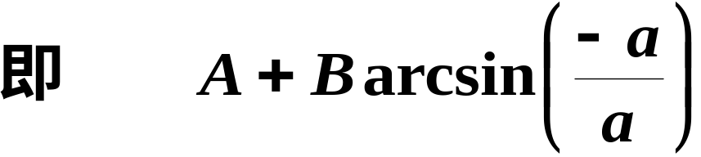
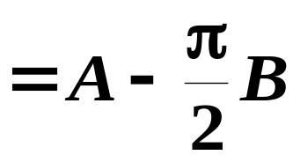

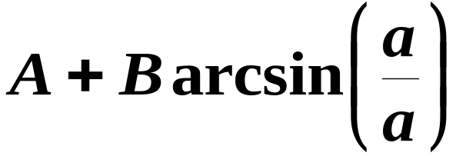
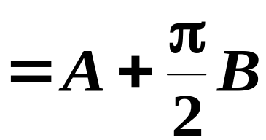

解
(1) 因为 X 是连续型随机变量,
故有

Slide 17
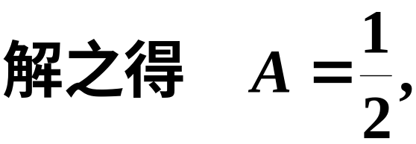
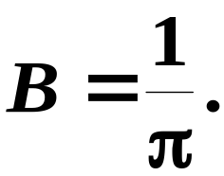
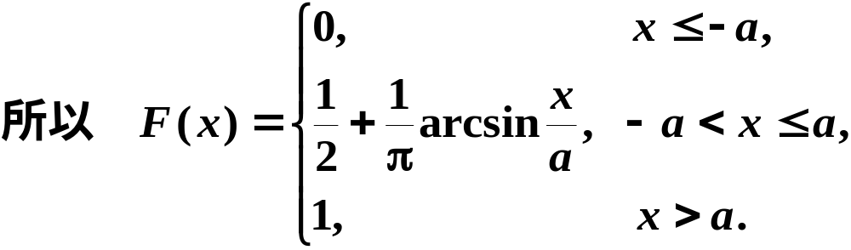

Slide 18

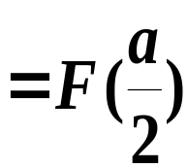

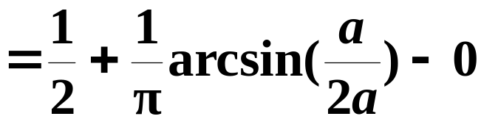
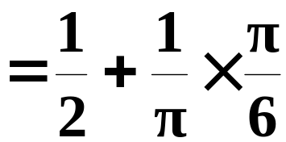

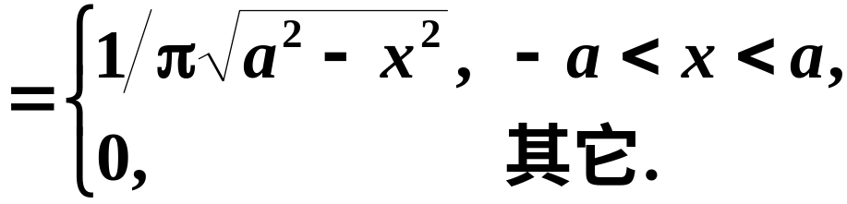


Slide 19


2.3.2 常见的连续性随机变量的分布
(1) 均匀分布
若 X 的 d.f. 为
则称 X 服从区间( a , b)上的均匀分布或称
X 服从参数为 a , b的均匀分布. 记作

Slide 20



X 的分布函数为

Slide 21
f ( x)
a
b
x
F( x)
a
b
x

Slide 22




即 X 落在(a,b)内任何长为 d – c 的小区间的概率与小区间的位置无关, 只与其长度成正比. 这正是几何概型的情形.
应用场合
进行大量数值计算时, 若在小数点后第k 位进行四舍五入, 则产生的误差可以看作服从
的 r.v.

Slide 23




例3 秒表最小刻度值为0.01秒. 若计时精度是取最近的刻度值, 求使用该表计时产生的随机误差X 的 d.f. , 并计算误差的绝对值不超过0.004秒的概率.
解 X 等可能地取得区间
上的任一值，则
所以

Slide 24



(2) 指数分布
若 X 的d.f. 为
λ > 0 为常数
则称 X 服从 参数为 λ 的指数分布
记作
X 的分布函数为

Slide 25
f ( x)
0
x
F( x)
1
0
x

Slide 26

对于任意的 0 < a < b,
应用场合
用指数分布描述的实例有：
随机服务系统中的服务时间
电话问题中的通话时间
指数分布
常作为各种“寿命”
分布的近似
无线电元件的寿命
动物的寿命

Slide 27



指数分布的“无记忆性”
命题
若 X ~Ｅ(λ),则
事实上
故又把指数分布称为“永远年轻”的分布

Slide 28
练习:
1.由记录知，某种商品每月销售量服从参数为5的泊松分布。为使商品以95%以上的把握不脱销，问该商品每月至少需进货多少件？
2.某仪器由3个独立的同一元件组成，其寿命均服从参数为1/600的指数分布（单位：h）。求此仪器在最初使用的200h内，至少有一个元件损坏的概率?

Slide 29



(3) 正态分布
若X 的 d.f. 为
亦称高斯
(Gauss)分布
为常数，
则称 X 服从参数为  ,  ² 的正态分布
记作 X ~ N (  ,  ² )
f (x)所确定的曲线称为正态(Gauss)曲线.

Slide 30
正态分布有些什么性质呢？
由于连续型随机变量唯一地由它的密度函数所描述，我们来看看正态分布的密度函数有什么特点。

Slide 31

f (x) 的性质：

Slide 32




决定了图形的中心位置， 决定了图形中峰的陡峭程度.
几何意义 σ 大小与曲线陡峭程度成反比
数据意义 σ 大小与数据分散程度成正比

Slide 33



设 X~ ,
X 的分布函数是

Slide 34
正态变量的条件
若 r.v. X
① 受众多相互独立的随机因素影响
② 每一因素的影响都是微小的
③ 且这些正、负影响可以叠加
则 X 为正态 r.v.

Slide 35

可用正态变量描述的实例极多：
各种测量的误差； 人体的生理特征；
工厂产品的尺寸； 农作物的收获量；
海洋波浪的高度； 金属线抗拉强度；
热噪声电流强度； 学生的考试成绩；

Slide 36






一种重要的正态分布
—— 标准正态分布N (0,1)
的正态分布称为标准正态分布.
其密度函数和分布函数常用 和 表示：
的值有专门的表供查.

Slide 37





Slide 38





Slide 39





对一般的正态分布 ：X ~ N ( μ ,σ ²)
其分布函数
作变量代换

Slide 40





例5 设 X ~ N(1,4) , 求 P (0 ≤ X ≤ 1.6)
解
查附表

Slide 41








例6 已知
且 P( 2 < X < 4 ) = 0.3,
求 P ( X < 0 ).
解一

Slide 42

解二 图解法
0.3
0.2
由图

Slide 43


3 原理
由标准正态分布的查表计算可以求得，
当X～N(0,1)时，
P(|X| 1)=2 (1)-1=0.6826
P(|X| 2)=2 (2)-1=0.9544
P(|X| 3)=2 (3)-1=0.9974
这说明，X 的取值几乎全部集中在[-3, 3]区间内，超出这个范围的可能性仅占不到0.3%.

Slide 44






将上述结论推广到一般的正态分布,
时，
可以认为，X 的取值几乎全部集中在
区间内.
这在统计学上称作“ 3 原理”
（三倍标准差原则）.

Slide 45

思考:
设X ~ N ( μ ,σ ²)，则当σ变大时，
如何变化？

